Slide 1
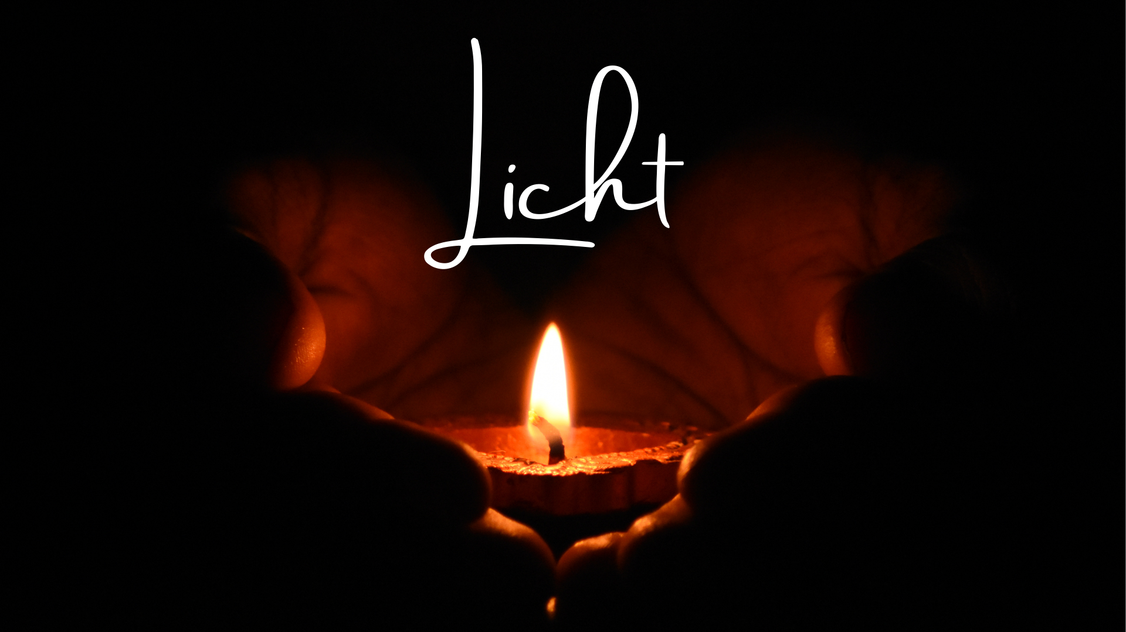

Slide 2


Slide 3
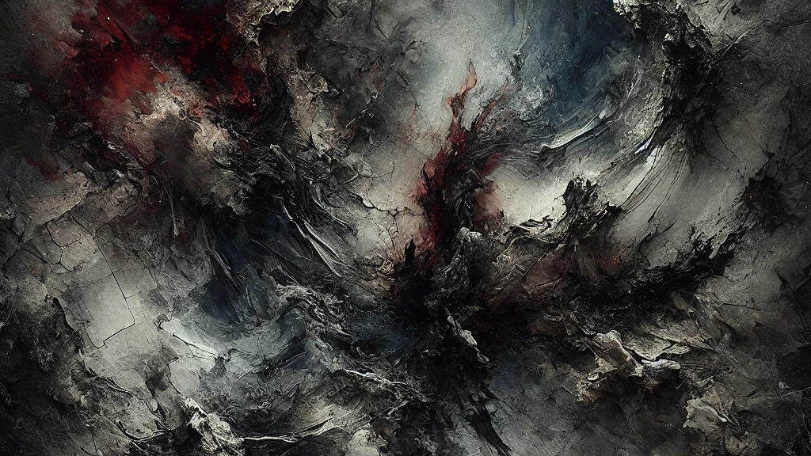

Slide 5
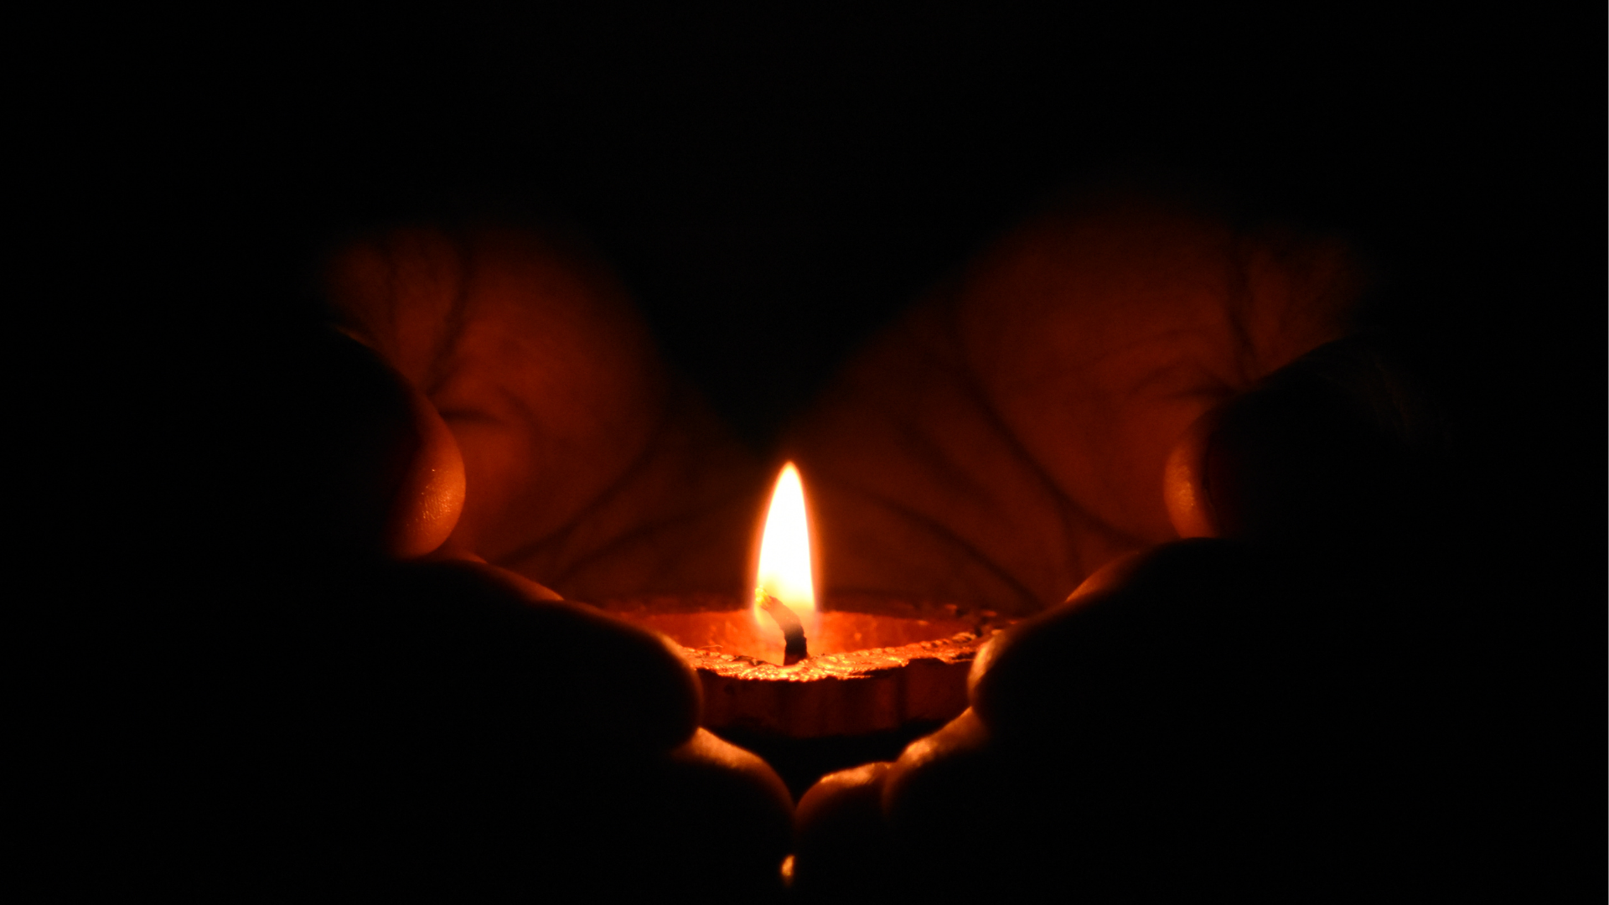

Slide 6
Johannes 1 vers 1-5 & 14
1 In het begin was het Woord. Het Woord was bij God en het Woord was God.
2 Het was in het begin bij God.
3 Alle dingen zijn door het Woord ontstaan en niets van wat bestaat is zonder het Woord ontstaan.
4 In het Woord was leven en het leven was het Licht voor de mensen.
5 Het Licht schijnt in de duisternis en de duisternis heeft het niet overweldigd.
14 Het Woord is mens geworden en heeft onder ons gewoond. We hebben zijn grootheid gezien: zijn grootheid als eniggeboren Zoon van de Vader, vol genade en waarheid.

Slide 7
In het begin was het Woord. Het Woord was bij God en het Woord was God.
Het Woord is mens geworden en heeft onder ons gewoond. We hebben zijn grootheid gezien: zijn grootheid als eniggeboren Zoon van de Vader, vol genade en waarheid.

Slide 8
Het was in het begin bij God.
Alle dingen zijn door het Woord ontstaan en niets van wat bestaat is zonder het Woord ontstaan.

Slide 9
In het Woord was leven en het leven was het Licht voor de mensen.

Slide 10
Het Licht schijnt in de duisternis en de duisternis heeft het niet overweldigd.

Slide 11


Slide 13
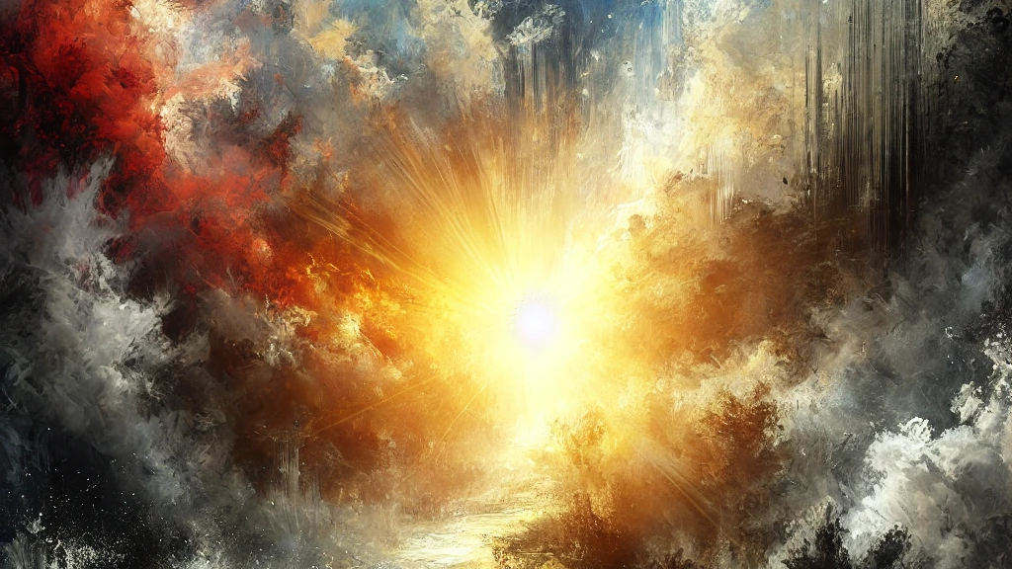

Slide 14
Johannes 8 vers 12
Jezus zei: ‘Ik ben het licht van de wereld. Wie Mij volgt, zal nooit in de duisternis leven, maar hij zal het licht hebben dat Leven geeft.’

